Slide 1
Publikování konzolových a WPF aplikací
1. a 2. ročník Michal Helgert

Slide 2

Publikování softwaru
Publikace = uveřejnění
Často se přemýšlí o cílových OS, jejich kompatibilitě
Kompatibilita zařízení spjatá s OS
Např. některý software již není možné spustit na Android 5.0
Velké firmy si zajišťují i vydavatele softwaru (SW Publisher)
Marketing, správa a podpora v regionu, výroba krabiček (např. konzolové hry)

Slide 3
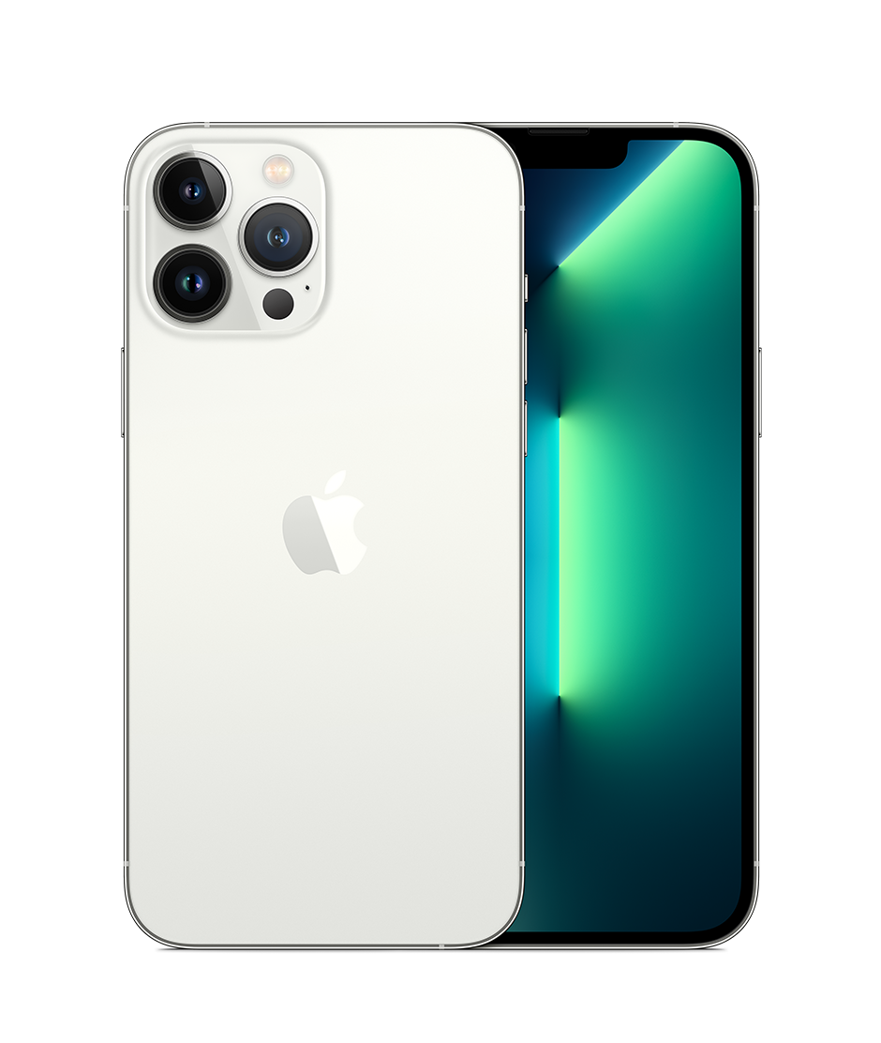


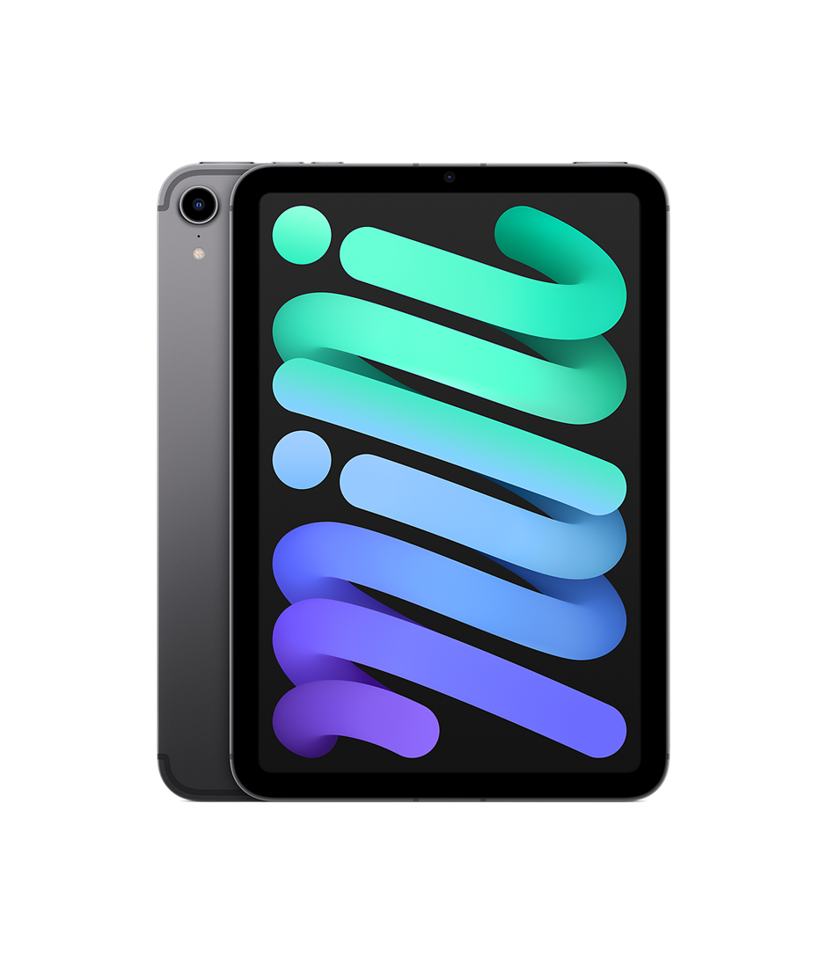
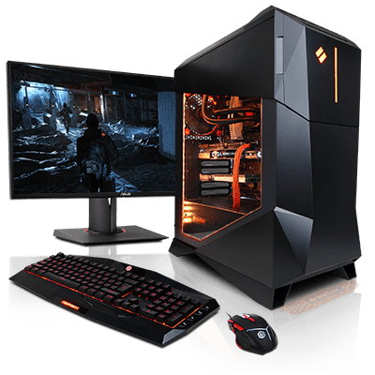
Rozdělení dle podílu OS na trhu
Tři sféry:
Desktop
Mobilní telefony
Tablety
Nejsilnější je s podílem 72.7%
Poté iOS od s 26.4% a zbytek je z historických důvodů pod 1% :)
Dominantní je Windows se 75%
Poté OS X od s 16% a Linux pouze s 2.30%
Vyšší podíl má iPad OS od s podílem 55.16%
Poté s 26.4% a zbytek tabletových OS taktéž neexistuje z historických důvodů :)
Data z roku 2021

Slide 4
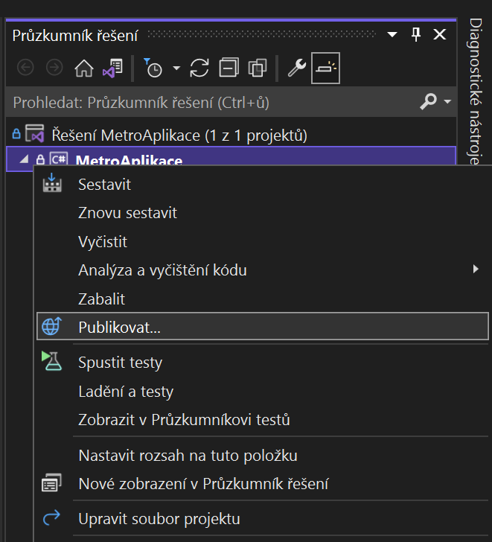
Publikování konzolových a WPF aplikací
Otevřít jakýkoliv projekt vytvořený jako konzolová / WPF aplikace
Pravým tlačítkem:
Publikovat

Slide 5
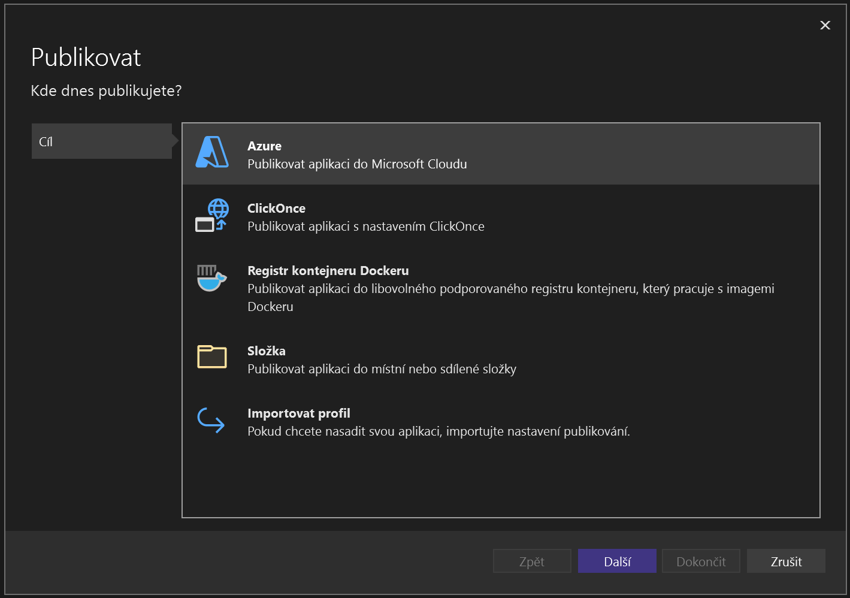
Publikování konzolových a WPF aplikací
Nyní klikni na „ClickOnce“
ClickOnce:
Vytvoří instalační soubor
WPF, Windows Forms, konzolové aplikace

Slide 6
Publikování konzolových aplikací
Co znamenají jiné možnosti?
Microsoft Azure
Cloud-computing platforma
Placená
po vypršení začátečních kreditů
Poskytuje služby, výpočetní výkon, úložiště a mnohem více
Hostování aplikací
Virtual Machines
Databáze
…
Možnosti publikace do Azure ->

Slide 7
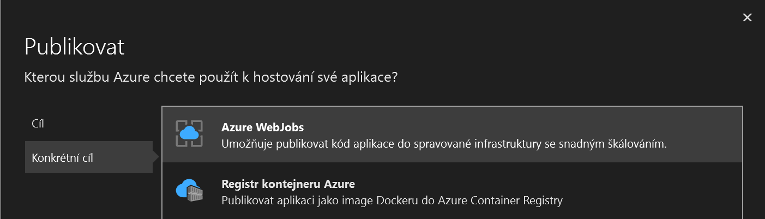
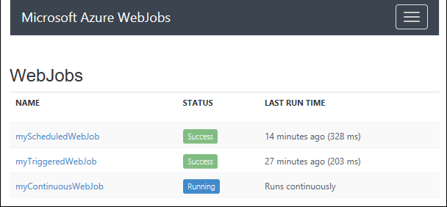
Publikování konzolových aplikací
Možnosti publikace do Azure
Microsoft Azure
Azure WebJobs
Služba umožňující spuštění programů a skriptů
např. na ošetření událostí, které nastanou na webu
nových souborů v cloudovém úložišti

Slide 8

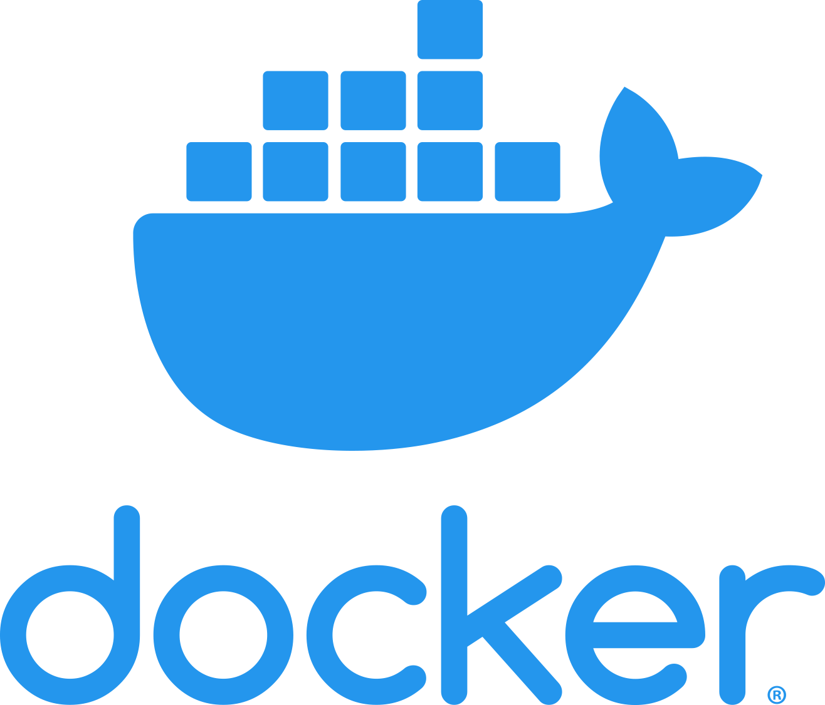
Publikování konzolových aplikací
Možnosti publikace do Azure
Microsoft Azure
Registr kontejneru Azure
Kontejner = virtualizovaná část OS
Aplikace „žije / žijí“ v kontejneru
Je jí možné jednoduše přenášet a nasazovat
Kamkoliv se kontejner doručí, bude fungovat
Docker = nejpoužívanější služba pro správu kontejnerů na serveru a v cloudu

Slide 9
Publikování konzolových aplikací
Registr kontejneru Dockeru
Další možnosti kontejnerizace
Docker
Azure
Další registry kontejnerů

Slide 10
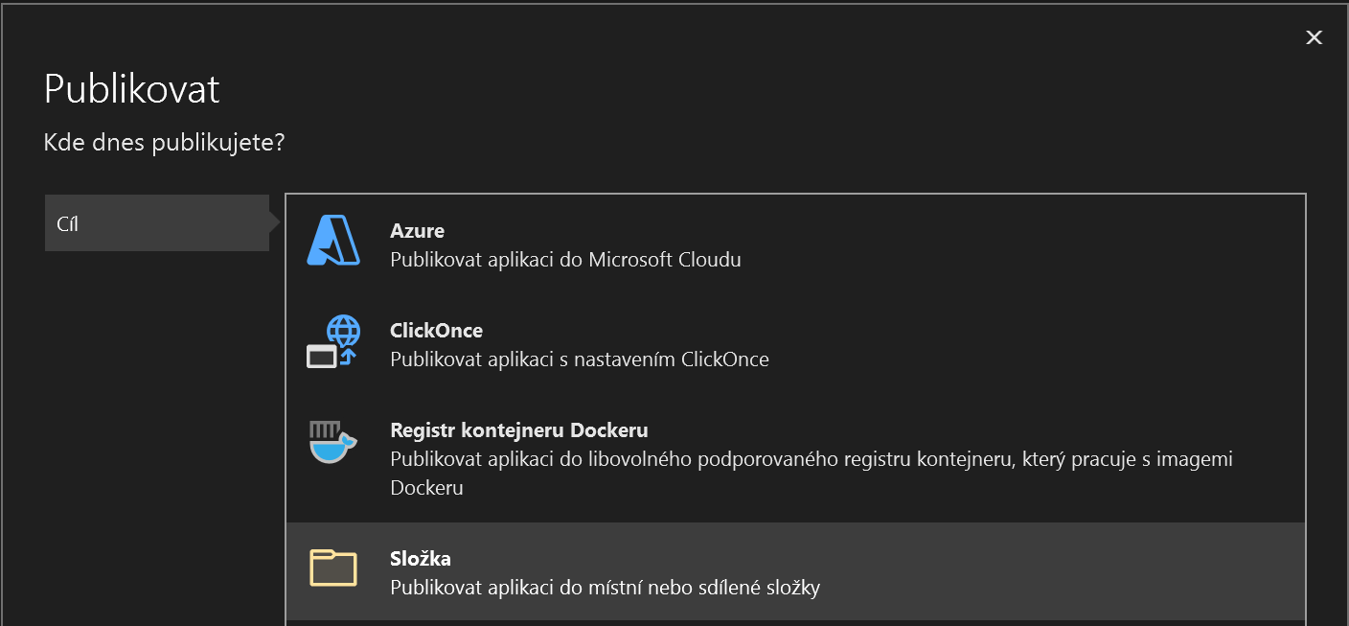
Publikování konzolových aplikací
Publikování do složky:
Nevytváří instalační soubor
Vhodné použít pro případ, kdy ještě budeme chtít modifikovat soubory aplikace
Testovací účely
Nenastane problém s odinstalováním starší verze

Slide 11
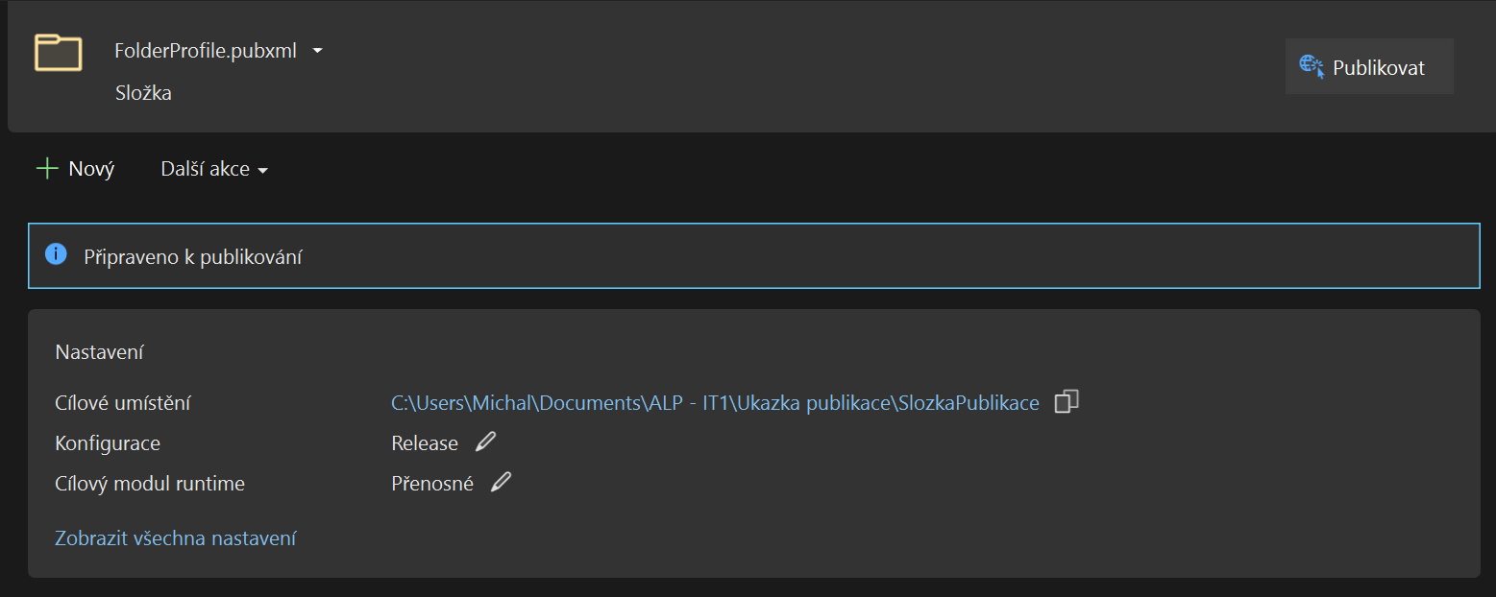
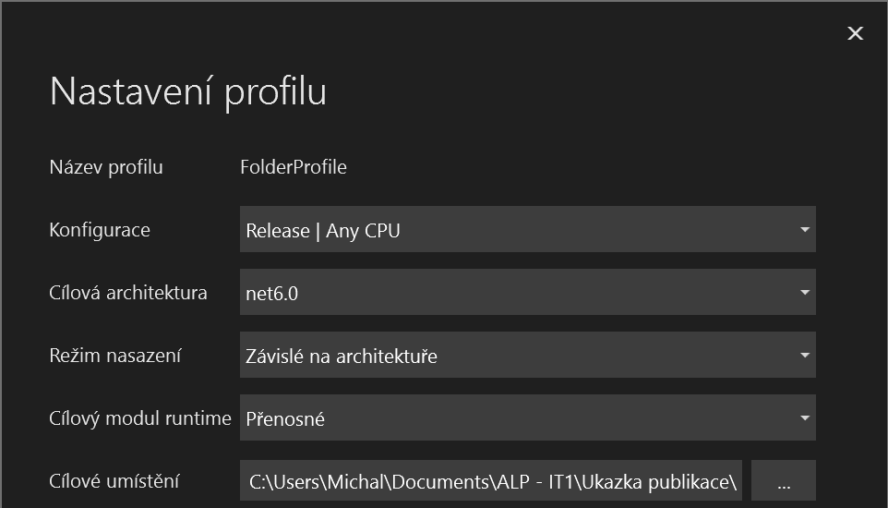
Publikování konzolových aplikací
Vyber možnost
Zde můžeme přímo omezit na nějakou konkrétní platformu (např. 64 bitové počítače s Windows nebo MacOS)

Slide 12
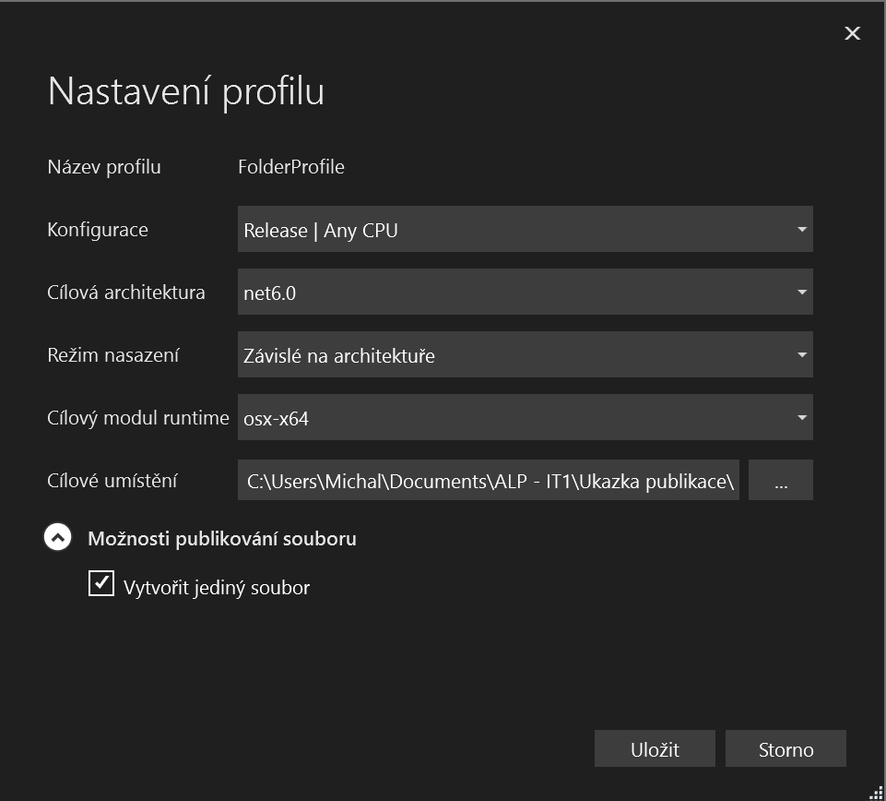
Publikování konzolových aplikací
Takto vypadá profil pro publikování na MacOS (osx-x64)
Vytvoří jen jeden soubor, přes který se aplikace spouští a zároveň obsahuje její data

Slide 13
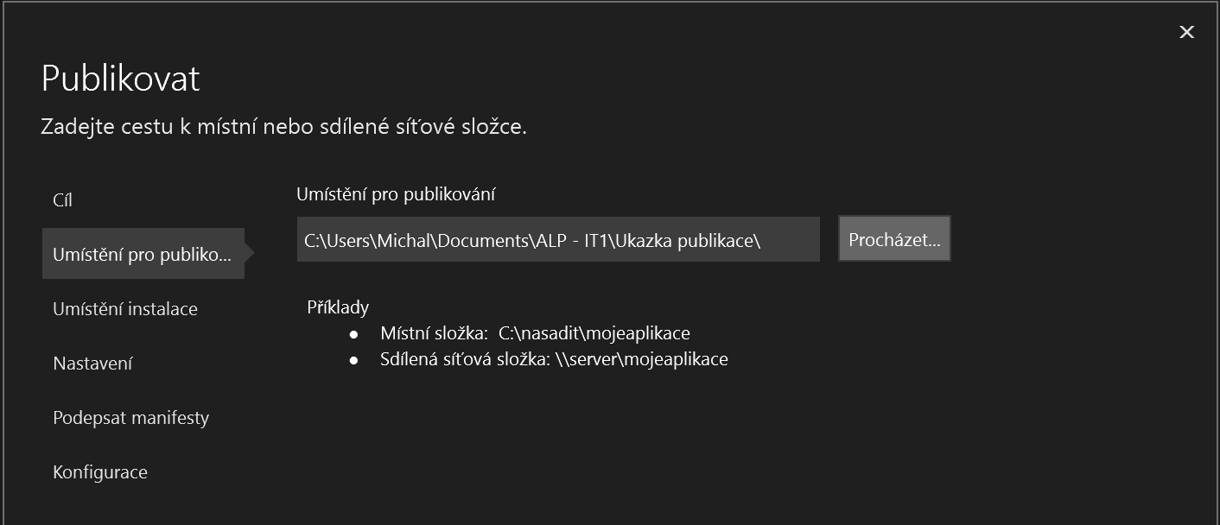
Publikování aplikací - finále
Zvolit složku, kam se má aplikace nainstalovat
Skrze ClickOnce vytvořte instalační soubory pro vaše aplikace

Slide 14
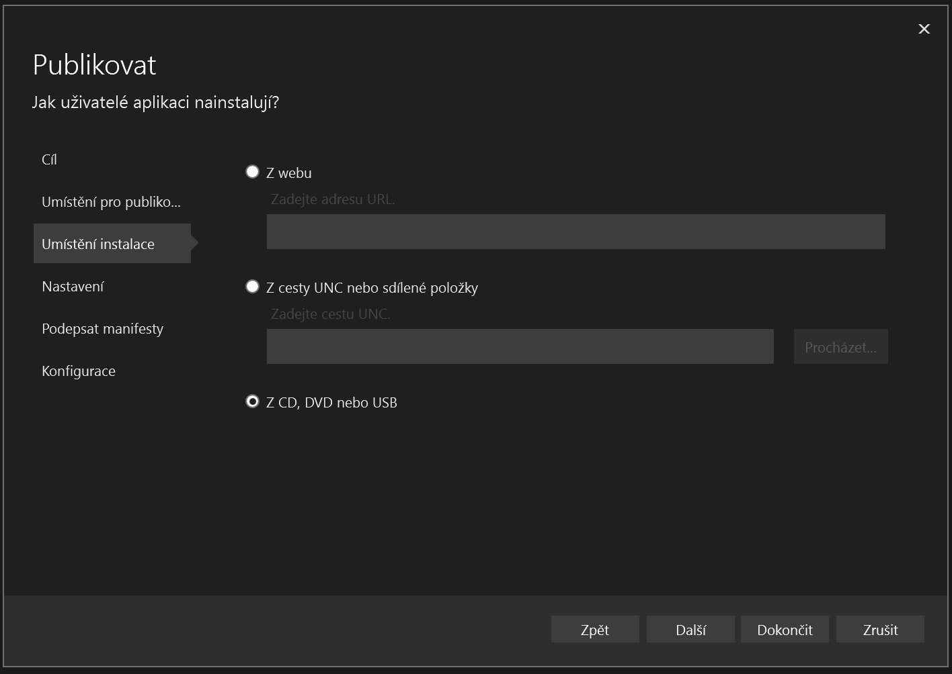
Publikování aplikací - finále
Prozatím tato možnost, instalace bude offline :)

Slide 15
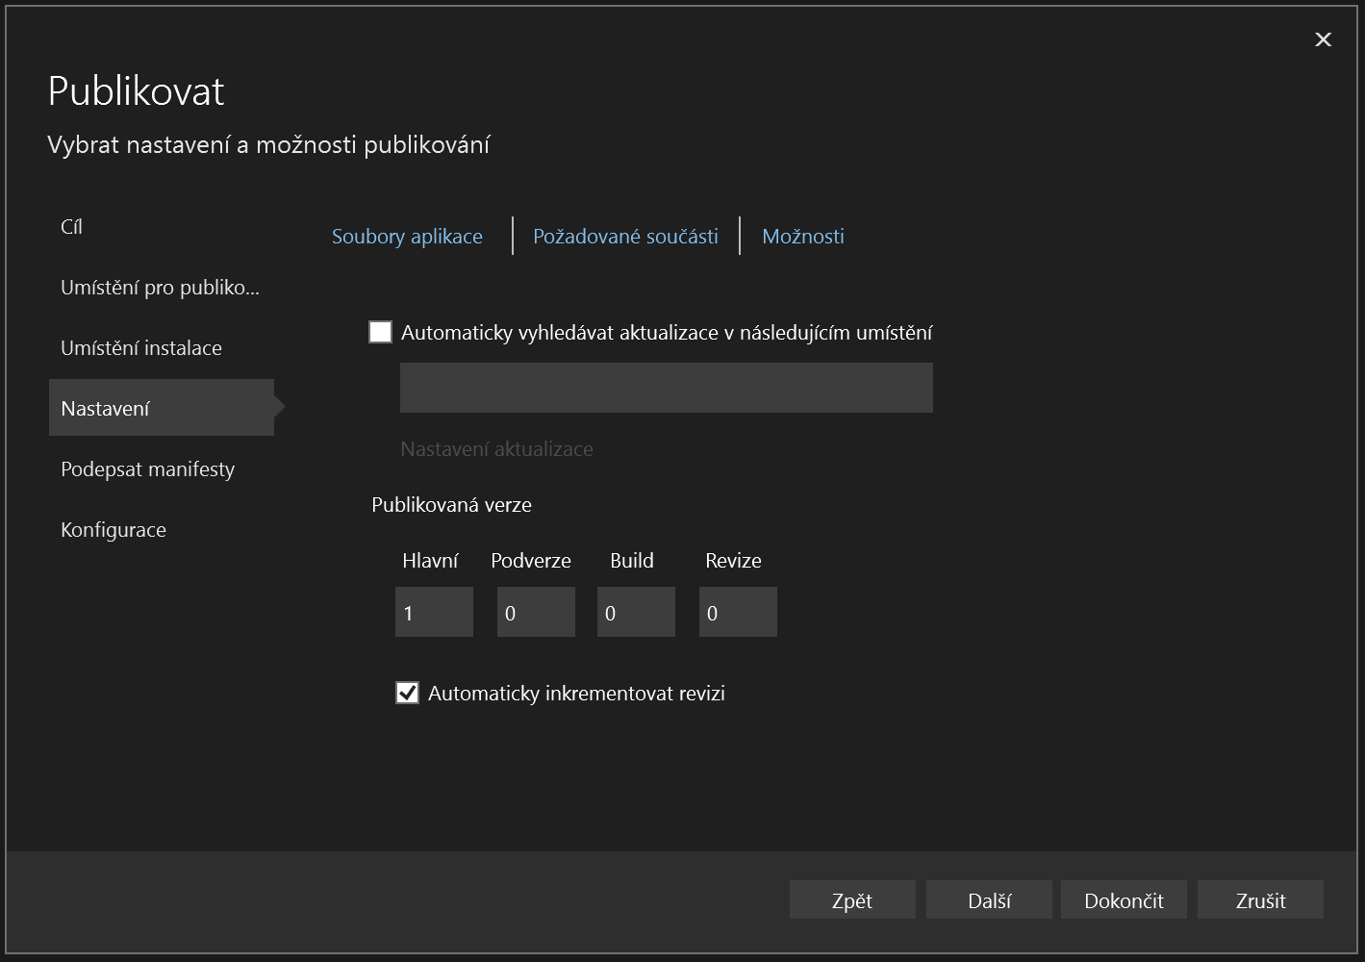
Publikování aplikací - finále
Zde můžeš nastavit verzi :)
Sémantické verzování:
MAJOR – velké změny, nevratné
MINOR – nové funkce
BUILD – rozdílná čísla když se změní např. platforma (Mac / Windows)
REVISION – žádná nová funkcionalita, opravy chyb (překlepy v UI, bugfixy)
např. 2.7.0.14

Slide 16
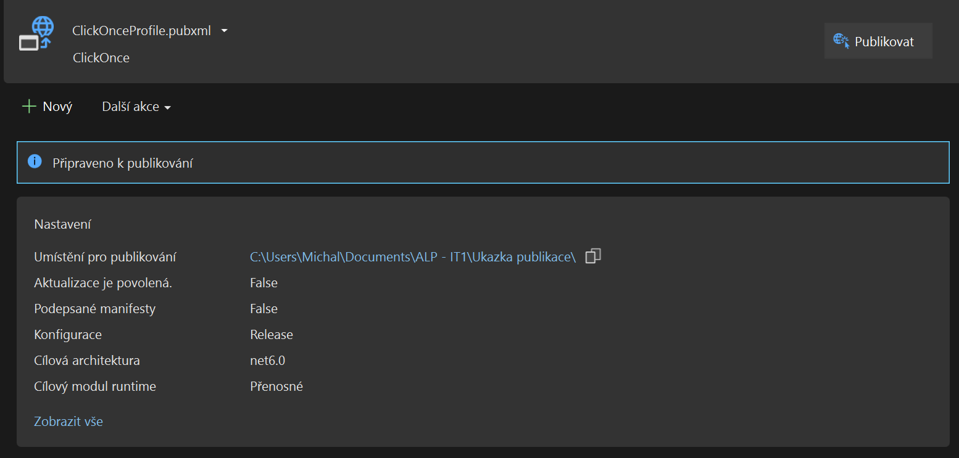
Publikování aplikací - finále
Při publikování jakéhokoli projektu: Nezapomeň vždy to publikování zahájit :)
Ve složce najdete po kliknutí na „Publikovat“ funkční instalační soubor :)

Slide 17
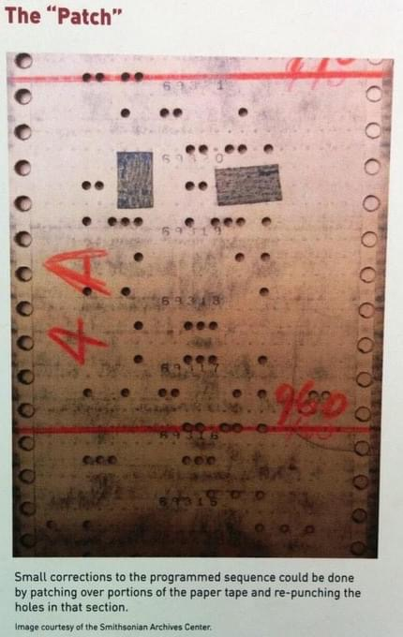
Původ slova „Patch“

Slide 18
Přidání do GitHub
Přidání souboru s aplikací do repositáře (odkaz)
Jak psát README a popisky verzí
Formátování a text
Pokročilé formátování
A takto se vloží GIF do popisu :)
![](http://adresagifu.com/obrazek.gif)
README většího projektu

Slide 19
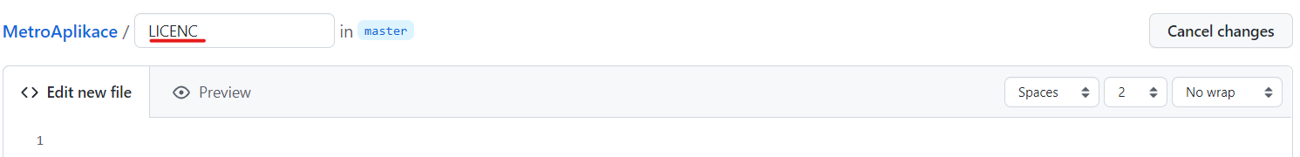
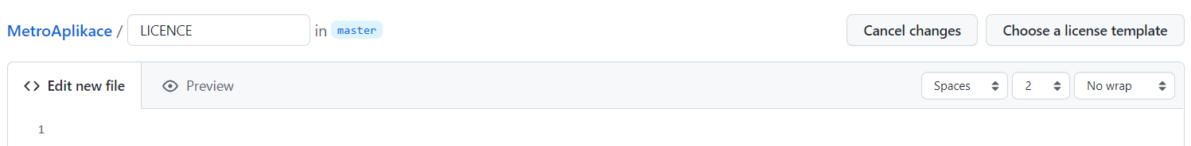

Přidání do GitHub
Licence aplikace:

Slide 20
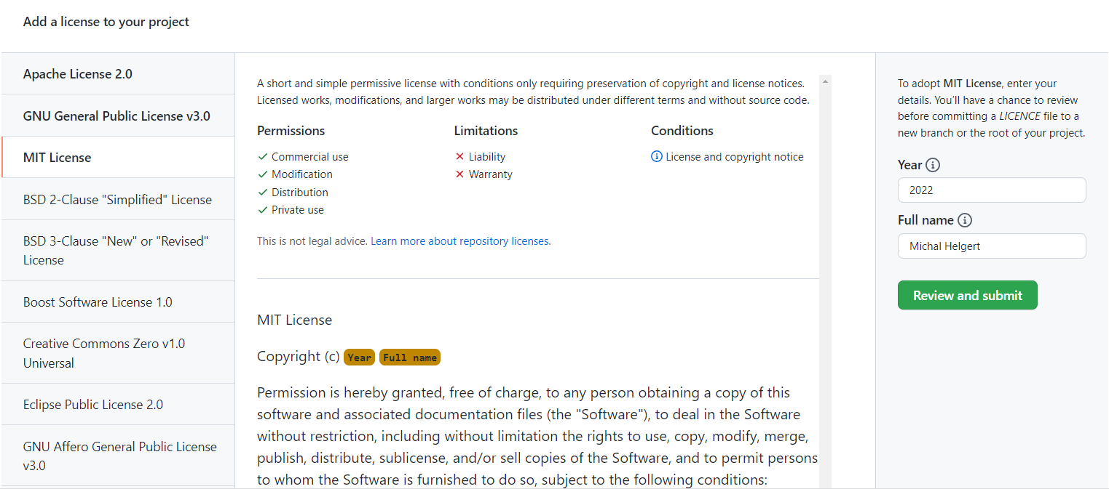
Přidání do GitHub
Pro jednoduchost doporučuji licenci MIT :) Další si můžete prohlédnout vlevo (Velmi často využívaná je 2. ze shora GNU-GPL)
Licence aplikace:
V případě využití obrázků třetích stran (stažené, bez kompletně volné licence) na ně odkazujte v nějakém popisném souboru

Slide 21

Repositář pro ukázku

